Slide 1
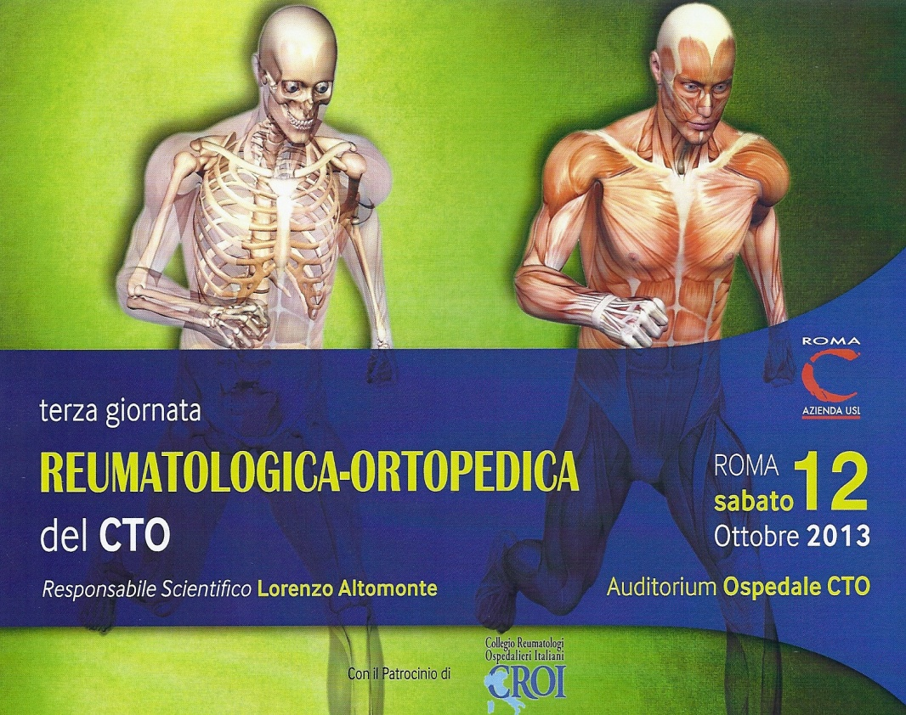
LA
REMISSIONE
IN REUMATOLOGIA
E LA
SUA GESTIONE
GIUSEPPE ZACCARI
ASL ROMA C OSPEDALE CTO A. ALESINI
DIRIGENTE U.O.C. REUMATOLOGIA
UNIVERSITA’ DEGLI STUDI DI ROMA “ TOR VERGATA ”
DOCENTE DI “ REUMATOLOGIA ” e “ IMMUNOLOGIA ”

Slide 2
La REMISSIONE
DELLE MALATTIE REUMATICHE CRONICHE A PATOGENESI IMMUNO – FLOGISTICA RAPPRESENTA IL “ GOAL ”, ATTUALMENTE, DELLA TERAPIA REUMATOLOGICA . E IMPORTANTE E’ IL
SUO MANTENIMENTO
NATURALMENTE LA “ GUERRA ” SARA’ DEFINITIVAMENTE VINTA
SOLO QUANDO LA SCIENZA MEDICA RIUSCIRA’ A
PREVENIRE L’ INSORGENZA DI QUESTE MALATTIE oppure, se questo non è possibile
“ GUARIRE ” QUESTE MALATTIE, uNA VOLTA CHE ESSE SI SONO MANIFESTATE
MA QUESTI OBIETTIVI ANCORA NON SONO ATTUALI

Slide 3
ARTRITE REUMATOIDE

Slide 4
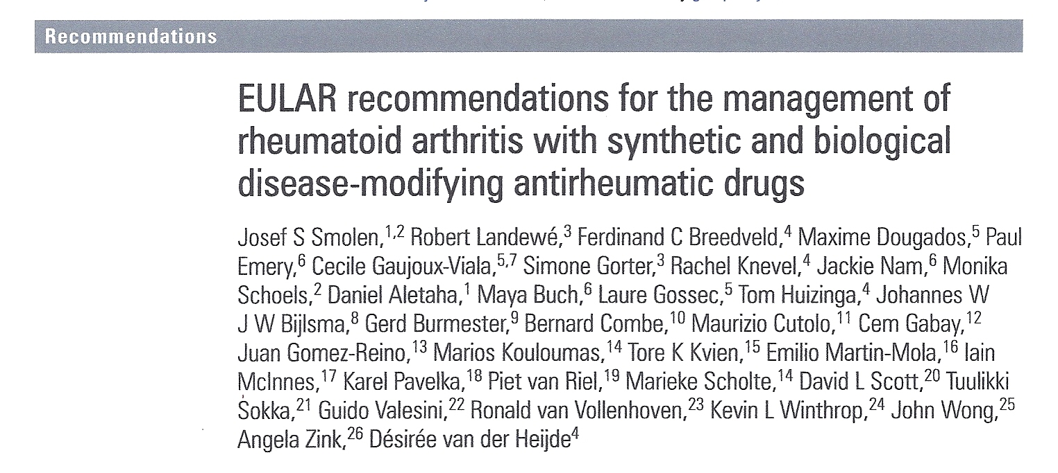
Ann Rheum Dis 2010 69: 964-975

Slide 5
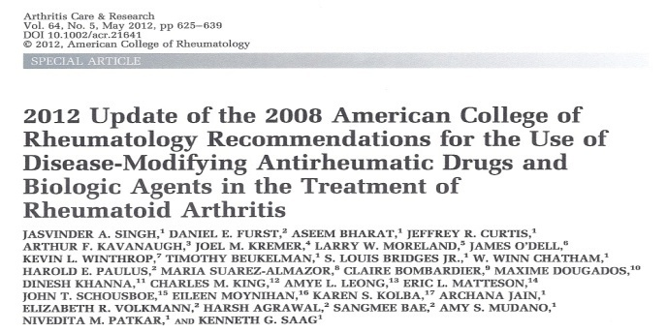

Slide 6
EULAR 2010 E ACR 2012
TERAPIA ARTRITE REUMATOIDE
The treatment target is
CLINICAL REMISSION
or
if remission is unlikely to be achievable, at least
LOW DISEASE ACTIVITY

Slide 7
Nuovi Criteri di Remissione ACR / EULAR per l’ARTRITE REUMATOIDE

Slide 8
NUOVI CRITERI DI REMISSIONE ACR / EULAR 2011 PER L’AR
I nuovi criteri si basano sulla soddisfazione dei punti della
Definizione “Boolean Based”
o della
Definizione “Index Based”
when scores on the tender joint count, swollen joint count, CRP (in mg/dl),
and patient global assessment
(0 – 10
scale) are all ≤ 1
or
(2) when the score on the Simplified
Disease Activity Index Score
is ≤ 3.3
Ann Rheum Dis 2011;70:404–413.
doi:10.1136/ard.2011.149765

Slide 9
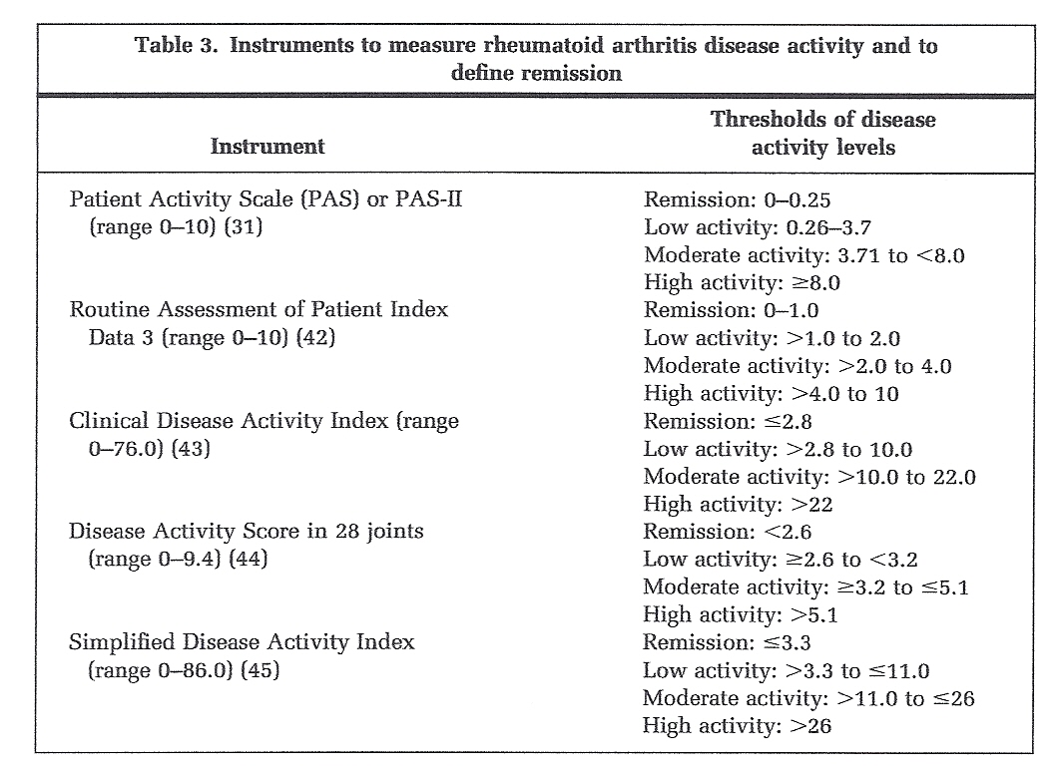
ACR 2012

Slide 10
ACR RECOMMENDATIONS: EARLY AGGRESSIVE TREATMENT OF RA
“ Successful treatment to limit joint and functional loss requires early diagnosis and timely initiation of disease modifying agents ”
THE GOAL OF TREATMENT IS TO ARREST THE DISEASE AND ACHIEVE REMISSION.”¹
American College of Rheumatology
Ad Hoc Committee on Clinical Guidelines
Disease
onset
Early
Established
End Stage
Critical window of opportunity
50% to 70% of patients have radiographic damage within the first 2 years of disease onset^{2,3}
1. American College of Rheumatology Subcommittee on Rheumatoid Arthritis Guidelines. Arthritis Rheum. 2002;46:328-346.
2. van der Heijde DM. Br J Rheumatol.1995:34(suppl 2):74-78.
3. Sundy JS, St Clair EW. J Musculoskel Med. 2002;19:395-403.
Notes:
The ACR recommends early and aggressive therapy of RA. Radiological changes are evident in 50% to 70% of patients with RA within 2 years of disease onset. Unchecked, this rate of progression can continue at a constant rate as the disease progresses. However, pharmacologic resetting of the rate of progression can occur within the first 2 years of disease onset, which is the therapeutic “window of opportunity.” As noted on the slide, the ACR concludes that: “Successful treatment to limit joint damage and functional loss requires early diagnosis and timely initiation of disease modifying agents. The goal of treatment is to arrest the disease and achieve remission.”

Slide 11
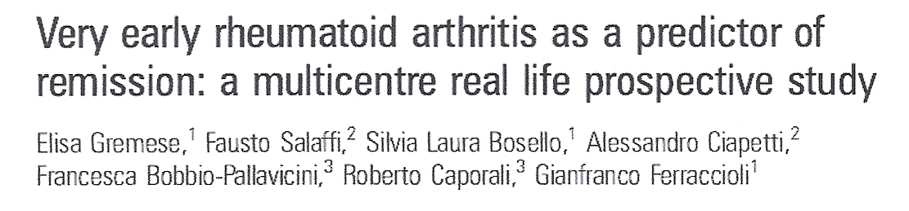
VERY EARLY RHEUMATOID ARTHRITIS ( VERA ):
LESS THAN 12 WEEKS SYMPTON DURATION AT THE TIME OF FIRST TREATMENT
Ann Rheum Dis 2013;72:858-862

Slide 12
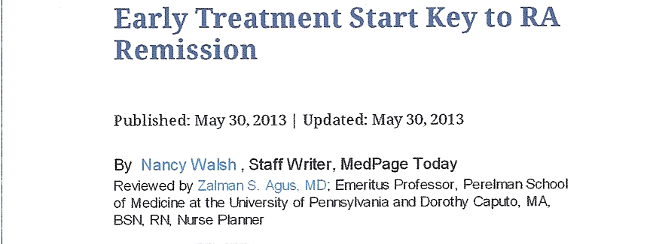

Slide 13
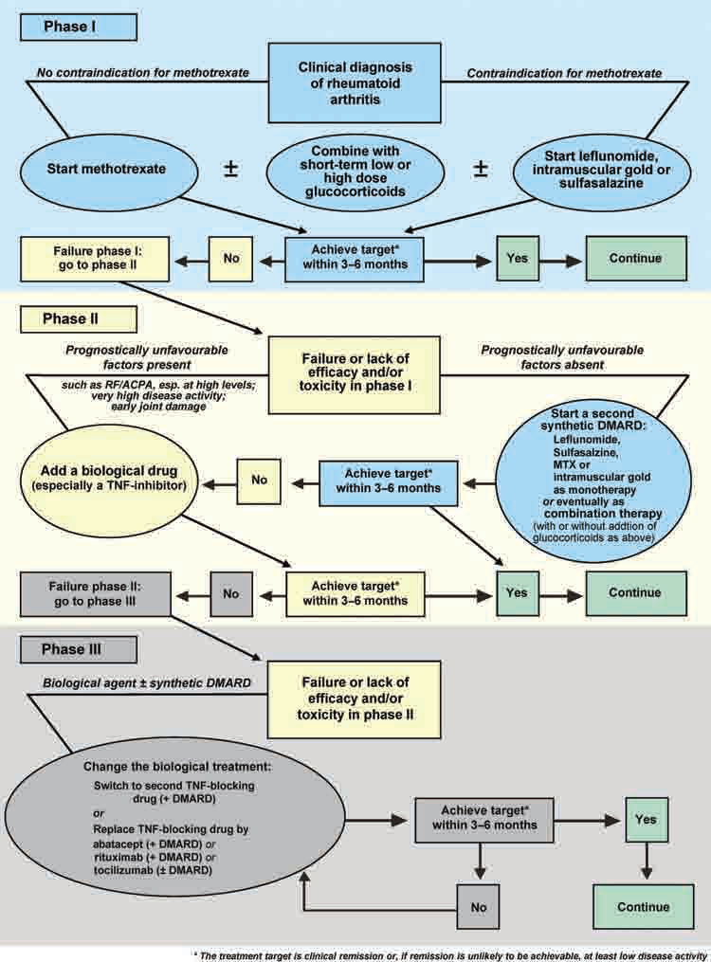
EULAR 2010
TERAPIA ARTRITE REUMATOIDE
TARGET : OTTENIMENTO REMISSIONE O BASSA ATTIVITA’ DI MALATTIA
E SUO MANTENIMENTO
1. SOLO 1 DMARD ( + / - CORTISONICO SHORT - TERM )
SE NON TARGET, CON O SENZA UNO O PIU’
INDICI PROGNOSTICI SFAVOREVOLI ( IPS ) :
  ALTI TITOLI DI : FR E/O ANTI-CCP
  DAS 28 : ELEVATA ATTIVITA’ DI MALATTIA
  PRECOCI DANNI ANATOMICI : EROSIONI
2. SENZA IPS ASSOCIAZIONE DI 2 O 3 DMARDs
CON IPS DMARDs + BIOLOGICO ANTI -TNF alfa
SE NON TARGET:
3. DMARD + “ SWITCH ” AD ALTRO BIOLOGICO
ANTI -TNF alfa
SE NON TARGET :
4. DMARD + CAMBIO CLASSE FARMACO
BIOLOGICO :
ABATACEPT ( + DMARD )
RITUXIMAB ( + DMARD )
TOCILIZUMAB (+/- DMARD )

Slide 14
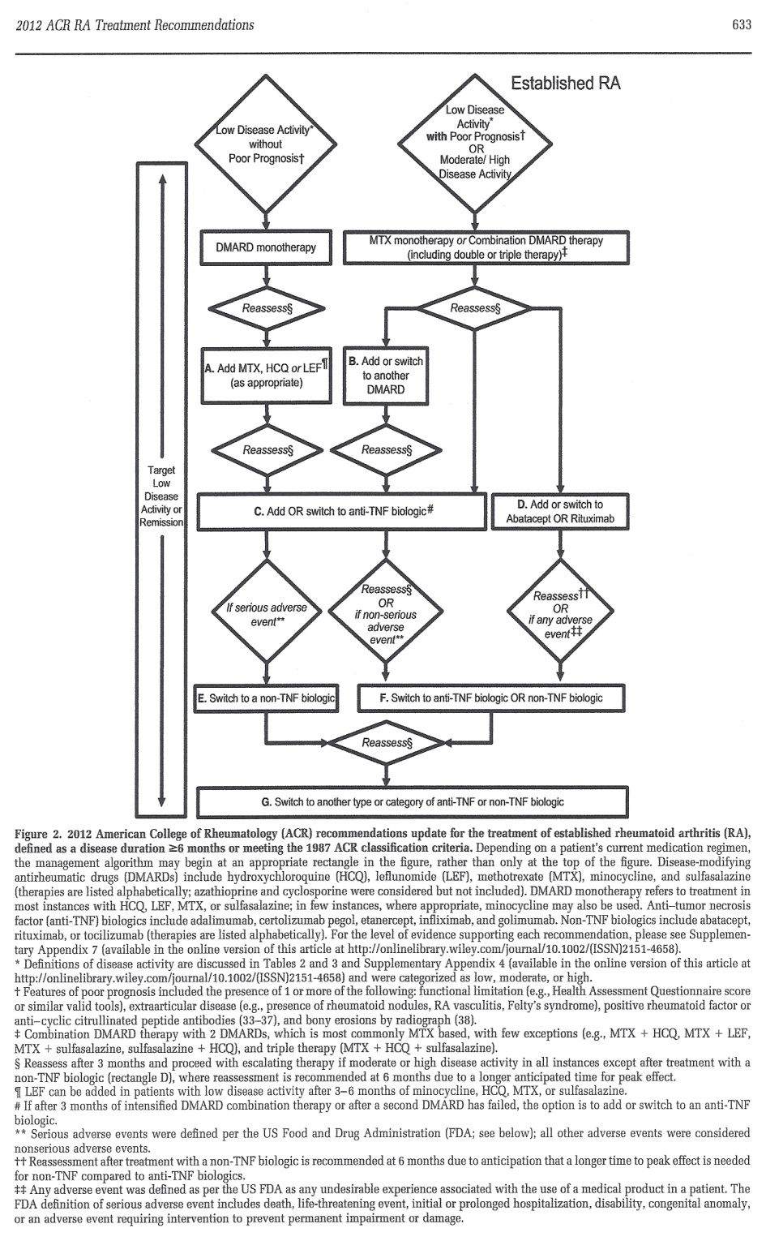
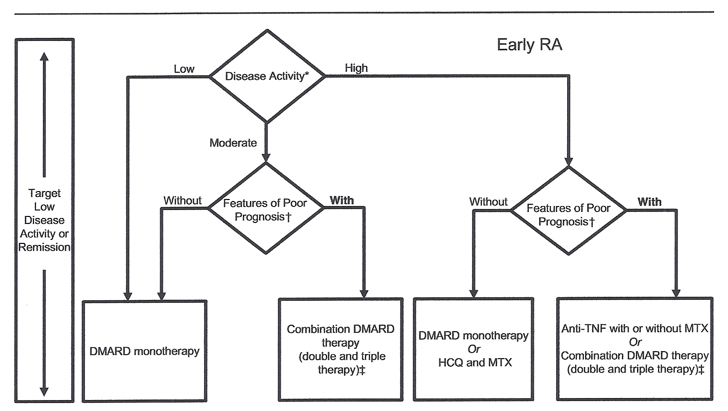
ACR 2012
TERAPIA ARTRITE REUMATOIDE

Slide 15
E’ POSSIBILE
RIDURRE
O
SOSPENDERE
LA TERAPIA AI PAZIENTI
CON AR IN REMISSIONE
O CON
LOW DISEASE ACTIVITY ?

Slide 16
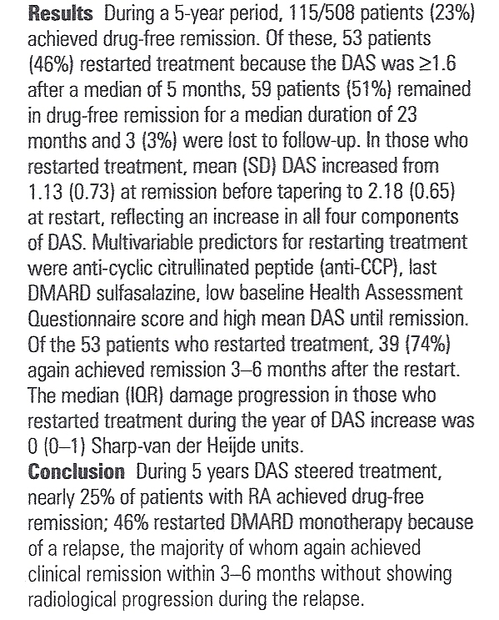
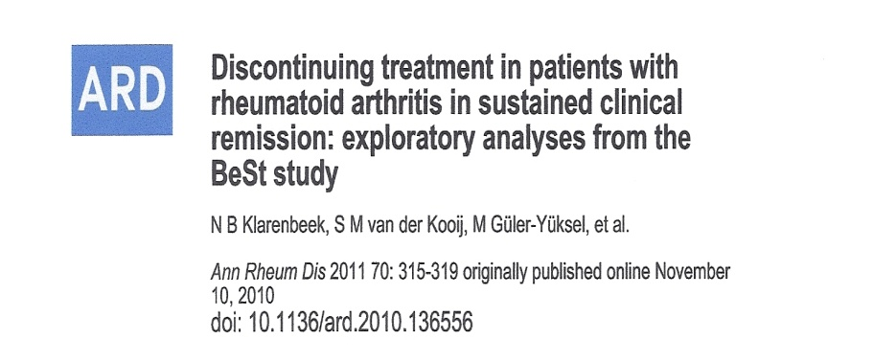

Slide 17
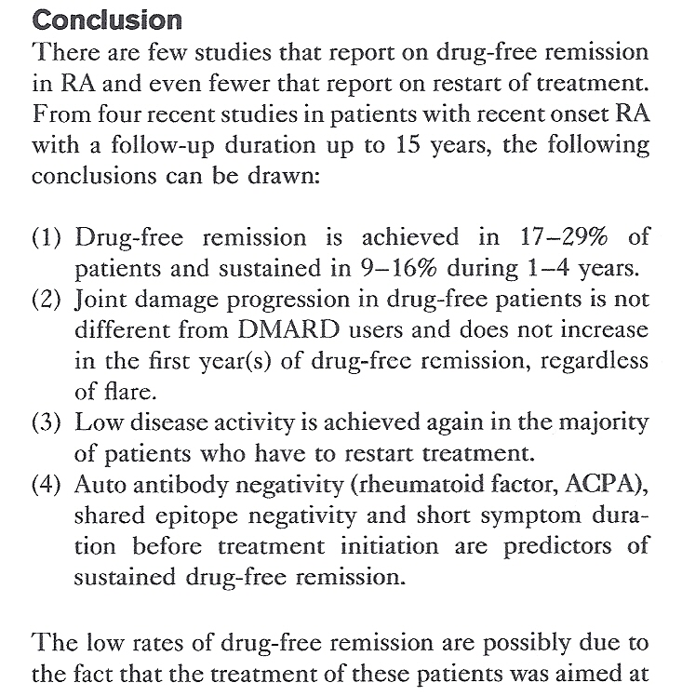
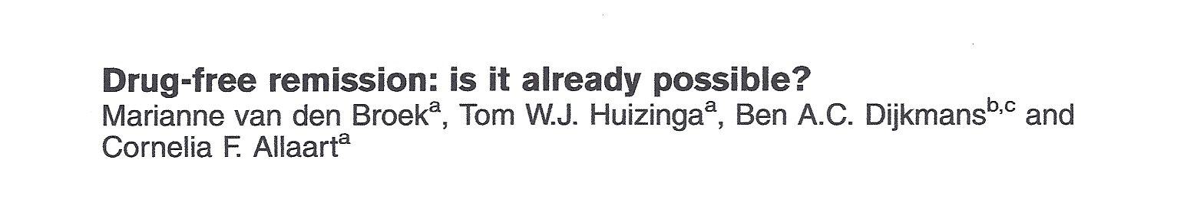
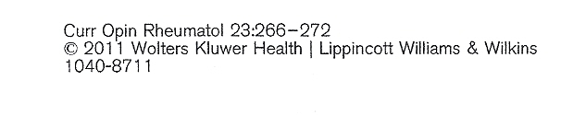
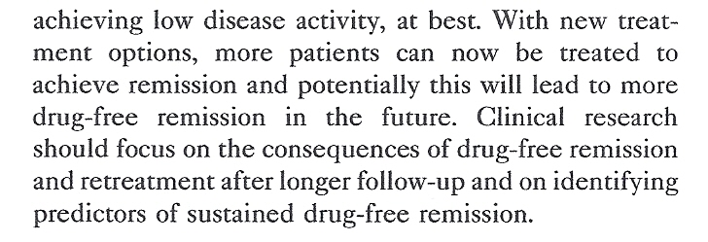

Slide 18
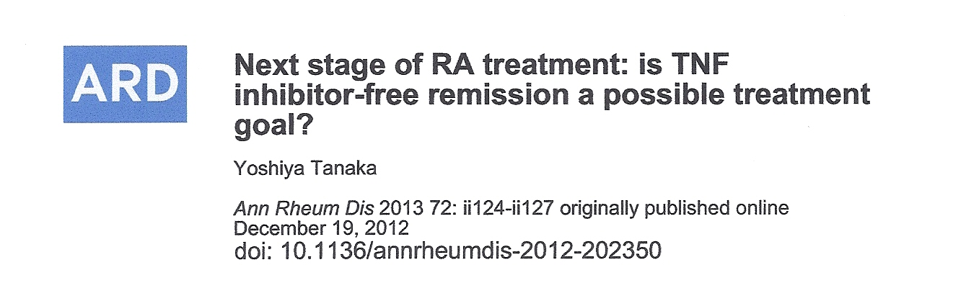
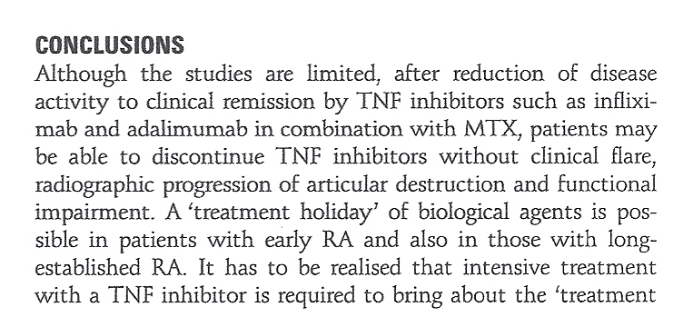
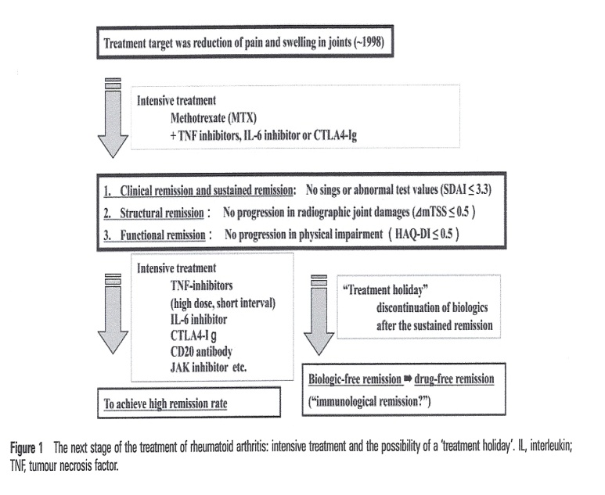
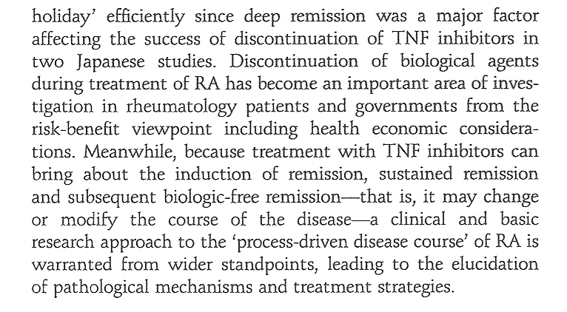

Slide 19
SPONDILOENTESOARTRITI

Slide 20
SPONDILOENTESOARTRITI
DEFINIZIONE
REUMATISMI INFIAMMATORI CRONICI
PATOGENESI IMMUNOLOGICA – AUTOIMMUNITARIA
INGRAVESCENTI NEL TEMPO , AD EVOLUZIONE INVALIDANTE ,
POSSONO COLPIRE SIA I BAMBINI CHE GLI ADULTI
PREDISPOSIZIONE GENETICA
( HLA CLASSE I : B27, ALTRI )
+
FATTORI SCATENANTI
( STRESS PSICHICI, STESS FISICI, INFEZIONI )

Slide 21
SPONDILOENTESOARTRITI
TESSUTI “ BERSAGLIO ”
HANNO COME TESSUTI – BERSAGLIO tessuti diversi da quelli dell’ Artrite Reumatoide :
  LE ENTESI ( punto di inserzione sull’osso di tendini, legamenti, capsule ):
  Tendine D’ Achille, Fascia Plantare, Cuffia Dei Rotatori , Tendini Ischiatici, Tendini Trocanterici,
  Tendini Rotulei, Epicondilo Omerale, Epitroclea
  LA CARTILAGINE FIBROIALINA ( che si trova nelle Articolazioni Sinartrodiali Semimobili )
  LE SINFISI
  L’ OSSO SUBCONDRALE O PERIARTICOLARE
  LE CAPSULE ARTICOLARI
  LE GUAINE TENDINEE ( TE NDINI FLESSORI DITA DELLE MANI E PALMO DELLE MANI )
  IL PERIOSTIO PARAARTICOLARE
LE ARTICOLAZIONI PRINCIPALMENTE COINVOLTE SONO:
  LE SINCONDROSI SACRO - ILIACHE
  LE STERNO - CLAVEARI
  LE ACROMIO - CLAVEARI
  LE COSTO - STERNALI
  LE SINFISI INTERVERTEBRALI
  LA SINFISI PUBICA
  L’ ARTICOLAZIONE MANUBRIO - STERNALE
  LE ARTICOLAZIONI COSTO - VERTEBRALI
  LE ARTICOLAZIONI INTERAPOFISARIE VERTEBRALI
  LE ARTICOLAZIONI IFD DELLE DITA DELLE MANI
  LE ARTICOLAZIONI DIARTRODIALI PERIFERICHE SOPRATTUTTO DEGLI ARTI INFERIORI
POSSONO ESSERE INTERESSATI ANCHE ORGANI EXTRAARTICOLARI:
  CUTE ( PSORIASI ), MUCOSE ( MACULE, EROSIONI, ULCERE ), OCCHI ( UVEITE ANTERIORE,
  CONGIUNTIVITE ), INTESTINO ( MICI ), CUORE ( RADICE AORTICA E SETTO MEMBRANOSO
  ATRIO-VENTRICOLARE dove passa il Fascio di His), POLMONI

Slide 22
SPA CLASSIFICAZIONE

Slide 23
EPIDEMIOLOGIA
DELLE
SPONDILOENTESOARTRITI
PRIMA DEL 2010
LA STIMA DELLE SpA
ERA SOLO DELLO 0,5 % CIRCA !

Slide 24
Quadro epidemiologico di AR e Spondiloartriti
2010
Prevalenza di SA e Spondiloartriti vs AR negli USA
1,31
0,52
0,6
%
Prevalenza delle SpA totali = 1,83%
vs AR = 0,6%
Helmick CG et al. Arthritis Rheum 2008
Le SpA risultano essere TRE VOLTE di più della AR!
M. Ehrenfeld / Autoimmunity Reviews 9 (2010) A325–A329

Slide 25
PREVALENZA SPONDILOENTESOARTRITI
GERMANIA
( REUMATOLOGI DI BERLINO ) 1.9 %
ALASKA 2.5 %
Notes:
Tra le spondiloartriti le forme più frequenti sono la spondilite anchilosante e la spondiloartrite indifferenziata, mentre altre forme sono rappresentate dall’artrite reattiva, dalla spondiloartrite psoriasica, dalla spondiloartrite in corso di IBD , e dalla spondilite anchilosante giovanile.

Slide 26

EPIDEMIOLOGIA
DELLE
SPONDILOENTESOARTRITI
GIUSEPPE ZACCARI
ASL ROMA C OSPEDALE S. EUGENIO
DIRIGENTE MEDICO UOC REUMATOLOGIA
UNIVERSITA’ DEGLI STUDI DI ROMA “ TOR VERGATA ”
DOCENTE DI “ REUMATOLOGIA” E DI “ IMMUNOLOGIA”

Slide 27
METANALISI PUBBLICAZIONI SCIENTIFICHE INTERNAZIONALI MULTIDISCIPLINARI
( REUMATOLOGIA, DERMATOLOGIA, GASTRONTEROLOGIA )
+ MIA ESPERIENZA PERSONALE :
PREVALENZA SpA
MOLTO PIU’ ALTA DELLO 0,5 % STIMATA
SPONDILITE ANCHILOSANTE CIRCA 0.4%
SpA PSORIASICA CIRCA 1%
SpA ENTEROPATICHE CIRCA 0.07%
SpA REATTIVE ? ( PROBABILMENTE CIRCA 0.1% )
PREVALENZA TOTALE STIMATA CIRCA 1.5%
+ SpA INDIFFERENZIATE
( PROBABILMENTE CIRCA UN TERZO DI TUTTE LE SpA ) = CIRCA 0,7%
PREVALENZA SpA CIRCA 2.2 %
IL TRIPLO DELL’ ARTRITE REUMATOIDE !

Slide 28
QUADRI CLINICI
SPONDILOENTESOARTRITI
SPONDILOENTESOARTRITI ASSIALI
A PREDOMINANTE QUADRO CLINICO ASSIALE :
SACROILEITE, SINFISITE PUBICA, SPONDILITE
SPONDILOENTESOARTRITI PERIFERICHE
A PREDOMINANTE QUADRO CLINICO PERIFERICO :
ENTESITI, T ENOSINOVITI, ARTRITI DEGLI ARTI INFERIORI E/O SUPERIORI CON CARATTERISTICA
DI INTERESSAMENTO SPESSO ASIMMETRICO,
DATTILITI –”DITO A SALSICCIOTTO”
QUADRI MISTI ASSIALI + PERIFERICI
Notes:
Tra le spondiloartriti le forme più frequenti sono la spondilite anchilosante e la spondiloartrite indifferenziata, mentre altre forme sono rappresentate dall’artrite reattiva, dalla spondiloartrite psoriasica, dalla spondiloartrite in corso di IBD , e dalla spondilite anchilosante giovanile.

Slide 29
SPONDILOARTRITI ASSIALI
NECESSITÀ DI NUOVI CRITERI CLASSIFICATIVI ( E DIAGNOSTICI ) PER UNA DIAGNOSI PRECOCE , NELLO STADIO PRE-RADIOGRAFICO, PER UNA TERAPIA PRECOCE E POSSIBILITA‘ DI INDUZIONE DELLA REMISSIONE
STADIO PRE-RADIOGRAFICO
Stadio con evidenza radiografica
Criteri di New York modificati (1984)
DOLORE LOMBARE
dolore lombare
dolore lombare
Sacroileite radiologica
Sindesmofiti
Tempo (anni)
Rudwaleit M et al. Arthritis Rheum. 2005 52(4):1000-8.

Slide 30
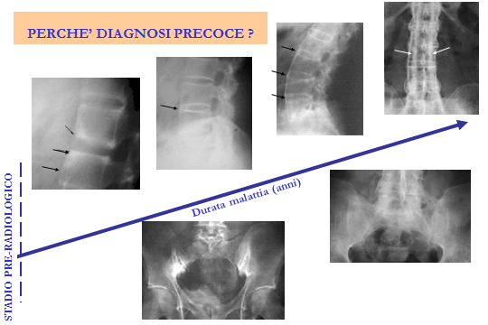
LO STADIO RADIOGRAFICO E’ INCOMPATIBILE CON LA REMISSIONE
LA REMISSIONE È PIÙ FACILMENTE OTTENIBILE
SE SI TRATTANO I PAZIENTI NELLE PRIME FASI DI MALATTIA
NELLO STADIO PRE - RADIOGRAFICO
Stadio
PRE-RADIOGRAFICO
Durata malattia (anni)

Slide 31
CRITERI DI
CLASSIFICAZIONE ASAS per le
SPA
ASSIALI

Slide 32
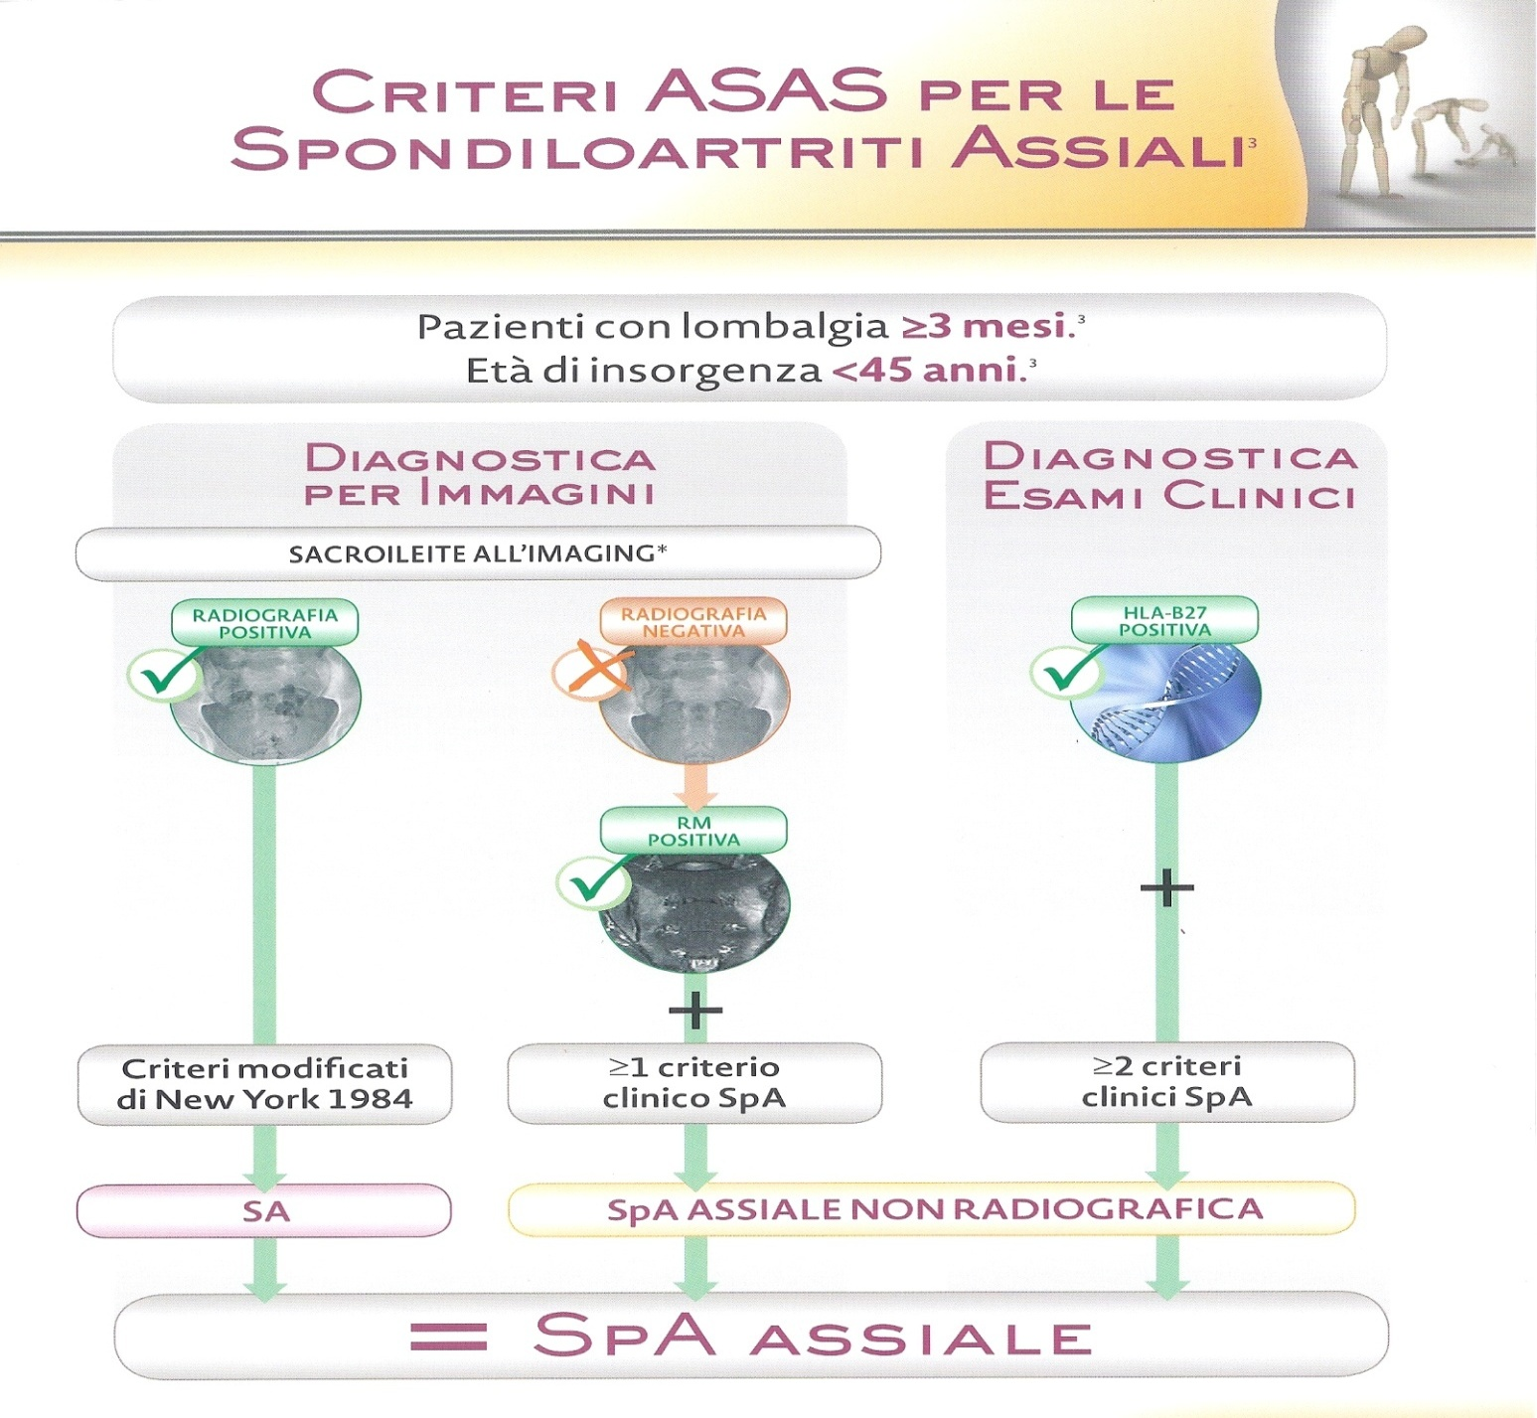
RUDWALEIT ET AL., ANN RHEUM DIS 2009;68:777-783

Slide 33
DIAGNOSI PRECOCE
I nuovi criteri ASAS permettono nei pazienti con SpA assiale una
diagnosi più tempestiva, prima dello sviluppo delle
alterazioni croniche visibili alla RX tradizionale
Sieper J, Van der Heijde D. Arthritis Rheum 2013;65(3):543-551

Slide 34
CRITERI DI
CLASSIFICAZIONE ASAS per le
SPA PERIFERICHE
*Peripheral arthritis:
usually predominantly lower limb and / or asymmetric arthritis
Sensitivity = 77.8 %
Specificity 82.2% n= 266
Ann Rheum Dis 2011;70:25–31. doi:10.1136/ard.2010.133645 29
Notes:
Lower limb = Arti inferiori

Slide 35
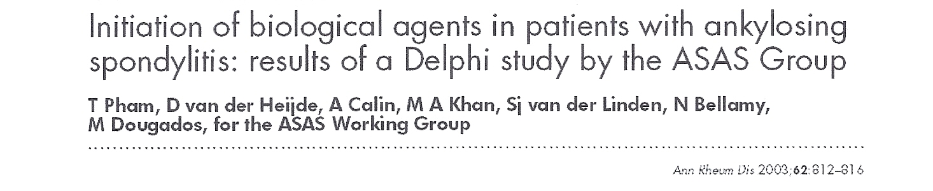
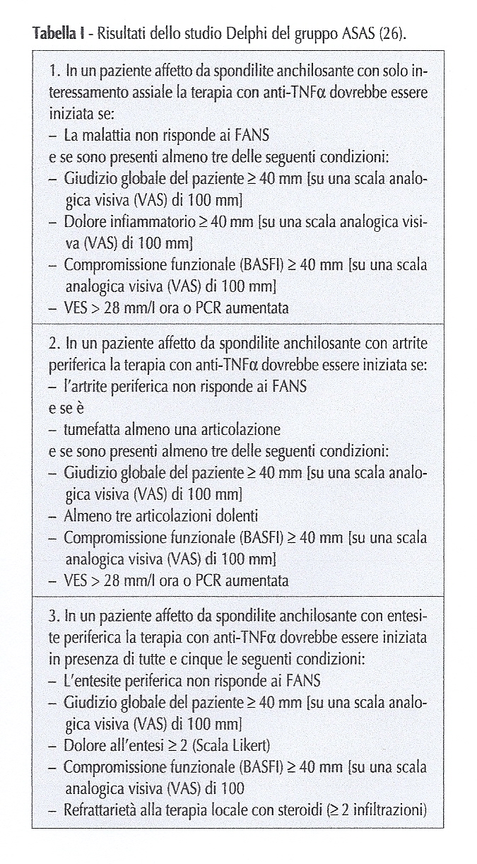
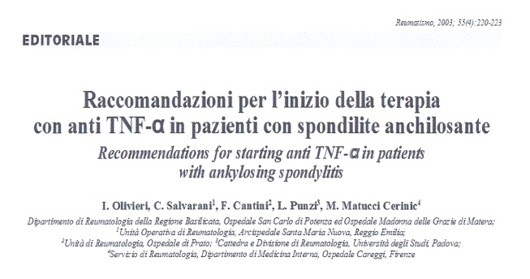
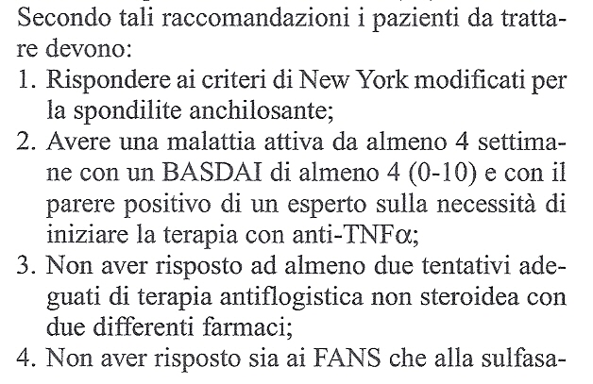
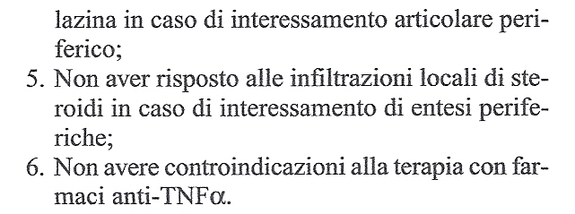

Slide 36
SpA assiale
DEFINIZIONE di REMISSIONE

Slide 37
TIPI DI REMISSIONE POSSIBILI NELLA SPA ASSIALE
1) Remissione clinica
2) Assenza di flogosi oggettivabile
( PCR elevata e / o lesioni attive alla RM )
3) Remissione della funzione fisica
4) Prevenzione del danno strutturale
5) Remissione delle manifestazioni extra - articolari associate
( uveite, psoriasi o IBD )
Ann Rheum Dis 2012;71(SII):i93-i95

Slide 38
REMISSIONE CLINICA
Indici clinimetrici

Slide 39
ASDAS
( Ankylosing Spondylitis Disease Activity Score )
remissione clinica definita da ASDAS <1.3 [ASDAS inactive disease]

Slide 40
REMISSIONE
ASSENZA DI INDICI DI
FLOGOSI
2) assenza di flogosi oggettivabile:
PCR elevata
e / o
Lesioni attive alla RM
Ann Rheum Dis 2012;71(SII):i93-i95

Slide 41
Ruolo della PCR
PCR aumentata solo nel 60% circa dei pazienti con SA attiva;
correlazione tra aumento della PCR e migliore risposta all’anti-TNF e della progressione RX;
normalizzare la PCR costituisce un’importante outcome measure di risposta alla terapia;
dopo terapia con FANS e soprattutto anti-TNF si assiste a normalizzazione della PCR;
la PCR è inserita nel calcolo dell’ASDAS
Ann Rheum Dis 2012;71(SII):i93-i95

Slide 42
Ruolo della RM
La sequenza esatta tra flogosi ossea attiva e danno osseo strutturale è ancora oggetto di dibattito;
crescenti evidenze mostrano come le lesioni attive in RM predicano lo sviluppo del successivo danno strutturale;
esiste, tuttavia, una discrepanza tra sintomi clinici e lesioni RM → miglioramento clinico non sempre correla con il miglioramento delle lesioni RM;
la risoluzione completa (remissione) della flogosi evidenziabile alla RM) dovrebbe essere un ulteriore importante outcome nei RCT
Ann Rheum Dis 2012;71(SII):i93-i95

Slide 43
REMISSIONE
FUNZIONE FISICA
3) Remissione della “ FUNCTIO LAESA ”
Ann Rheum Dis 2012;71(SII):i93-i95

Slide 44
Funzionalità fisica
La disabilità dipende sia dall’attività di malattia che dallo stato di progressione del danno strutturale;
raggiungere una normale funzionalità è probabilmente l’obiettivo più ambizioso della strategia terapeutica, ma è molto più realistico nella malattia di recente insorgenza;
il raggiungimento della normale funzionalità fisica è misurato con il BASFI, che è parte dei criteri di remissione ASAS.
Ann Rheum Dis 2012;71(SII):i93-i95

Slide 45
REMISSIONE
DANNO STRUTTURALE
4) prevenzione del danno strutturale
Ann Rheum Dis 2012;71(SII):i93-i95

Slide 46
Danno strutturale
any treatment before the occurrence of structural damage would be optimal.
Structural damage in AS can be split into erosions and new bone formation
Interestingly, treatment of patients with AS with daily NSAIDs over 2 years seems to reduce new bone formation in the spine, maybe because osteoblast function is under the infl uence of prostaglandins.
Future trials should attempt to answer 2 questions:
  (1) Can new bone formation be prevented if patients are treated early with TNF blockers?
  (2) Can combination therapy of TNF blockers with NSAIDs stop RX progression
Ann Rheum Dis 2012;71(SII):i93-i95

Slide 47
REMISSIONE
MANIFESTAZIONI EXTRA-ARTICOLARI ASSOCIATE
5) remissione delle manifestazioni extra-articolari associate (uveite, psoriasi o IBD)
Ann Rheum Dis 2012;71(SII):i93-i95

Slide 48
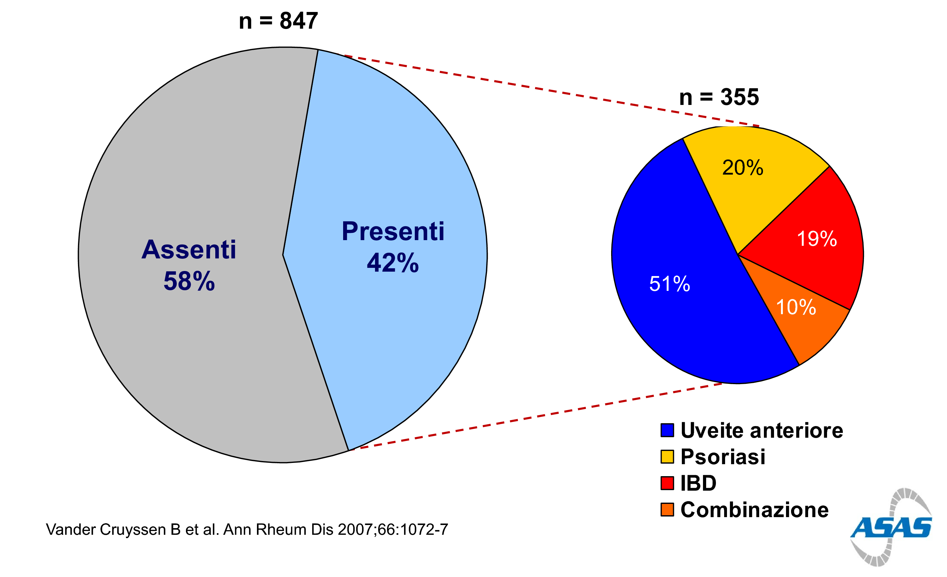
MANIFESTAZIONI EXTRA-ARTICOLARI IN CORSO DI SA

Slide 49
MANIFESTAZIONI EXTRA-ARTICOLARI
( EAMs )
“ Overall, it is important to realize that in patients with SpA, EAMs frequently occur and should be taken into account in the choice of treatment.”
Van der Horst-Bruinsma IE, Nurmohamed MT. Ther Adv Musculoskel Dis 2012;4(6):413–22

Slide 50
CONCLUSIONI
tra gli strumenti per valutare la remissione clinica nelle SpA assiali,
l’ ASDAS inactive disease sembra essere il migliore;
l’esatto ruolo dell’imaging (RM ed RX) nella definizione della remissione deve essere ancora definito, ma potrebbe giocare un ruolo sempre più rilevante in futuro;
la remissione clinica, e probabilmente anche quella radiologica, potrebbero essere raggiunte in maniera più efficace se i pazienti fossero trattati precocemente;
recuperare una normale funzionalità è un obiettivo importante della terapia perchè può essere raggiunto solo nei casi di remissione clinica e se il danno strutturale è stato scongiurato;
le manifestazioni extra-articolari si persentano spesso in corso di SpA e dovrebbero orientare le scelte terapeutiche.
Ann Rheum Dis 2012;71(SII):i93-i95

Slide 51
NEW GRAPPA
TREATMENT RECOMMENDATION FOR
PSORIATIC ARTHRITIS

Slide 52
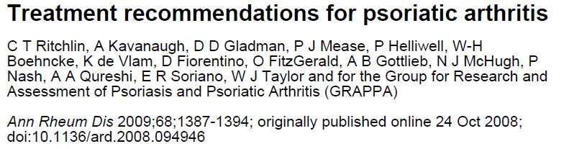
GRAPPA TREATMENT RECOMMENDATION FOR PsoA
Peripheral Arthritis
Skin & Nail disease
Axial disease
Dactylitis
Enthesitis
NSAIDs
•IA steroids
•DMARDs
(MTX, CsA,
SSZ, LEF),
•Biologics
(anti-TNF)
Topicals
•PUVA/UVB
•DMARDs
(MTX, CsA,
SSZ, LEF),
•Biologics
(anti-TNF)
NSAIDs
•PT
•Biologics
(anti-TNF)
NSAIDs
•Steroid Injection
•Biologics
(anti-TNF)
NSAIDs
•Steroid Injection
•Biologics
(anti-TNF)
Reassess response to Therapy and Toxicity

Slide 53
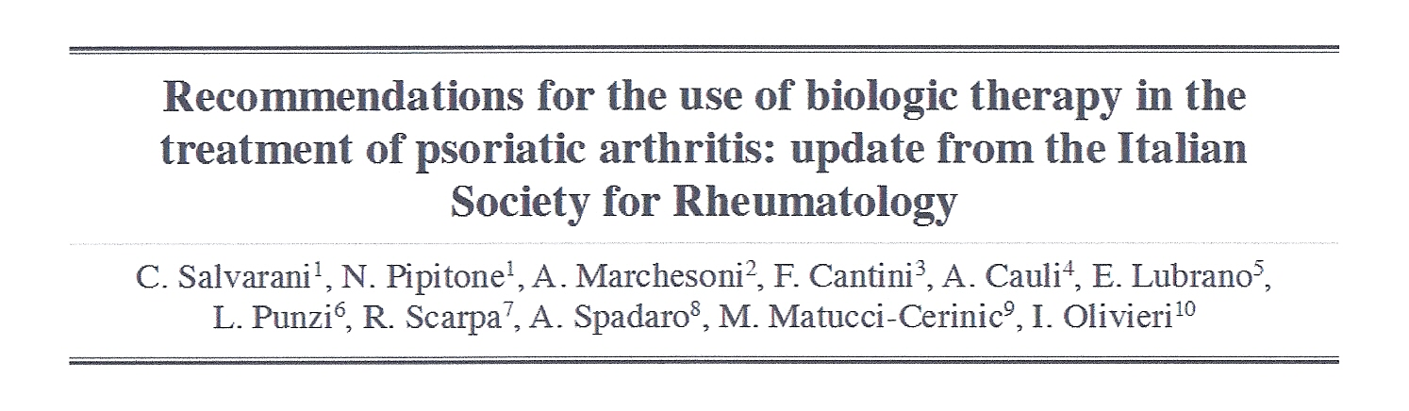
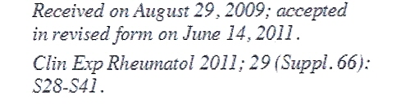

Slide 54
E’ POSSIBILE
RIDURRE
O
SOSPENDERE
LA TERAPIA AI PAZIENTI
CON SpA ASSIALE O CON PsA
IN REMISSIONE O CON LOW DISEASE ACTIVITY ?

Slide 55
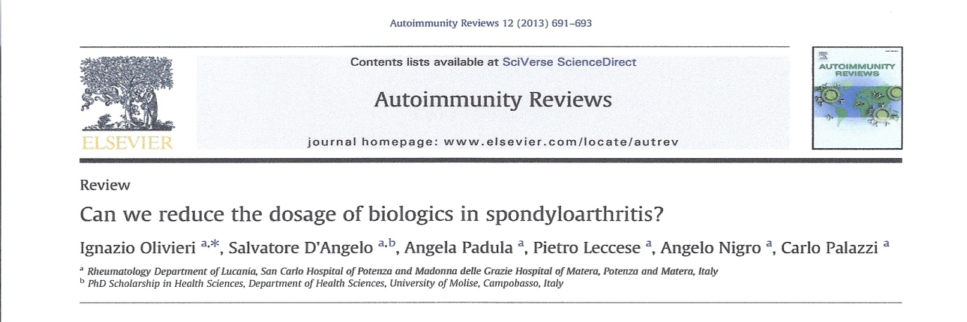
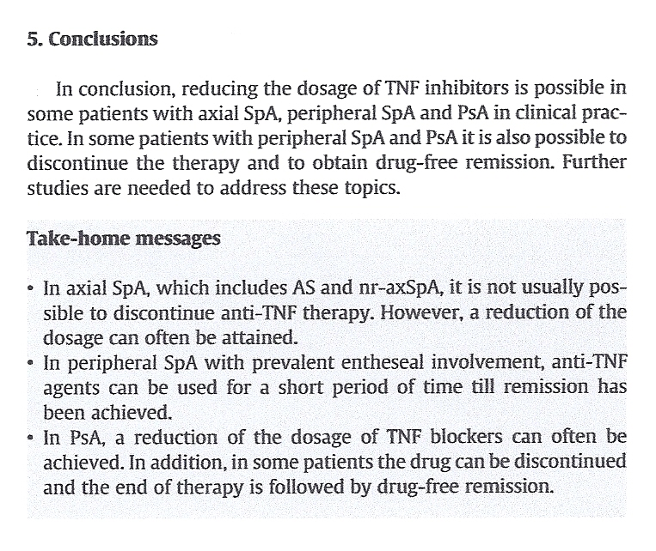
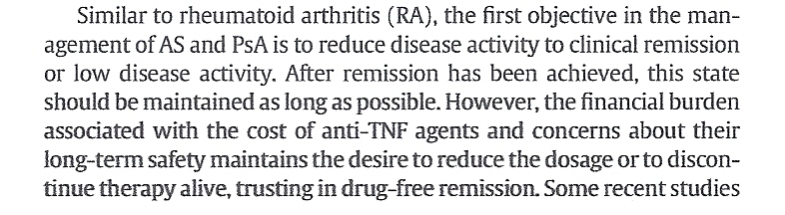
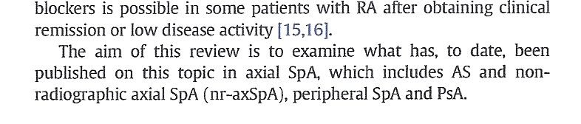

Slide 56
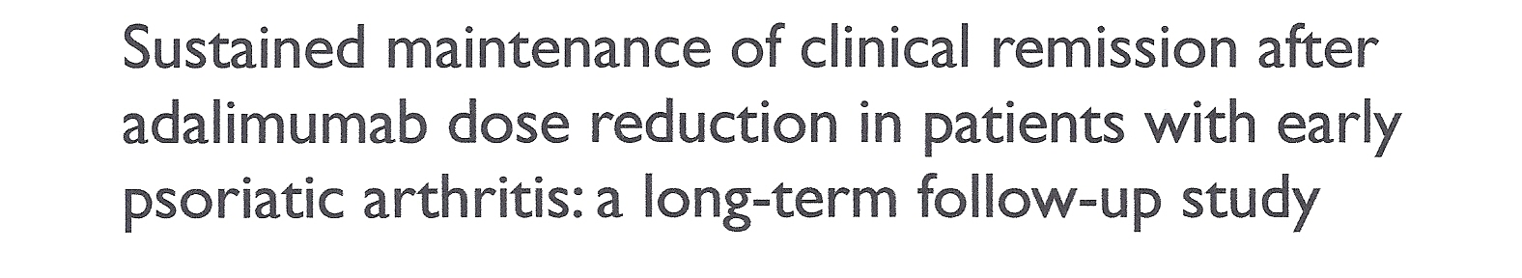
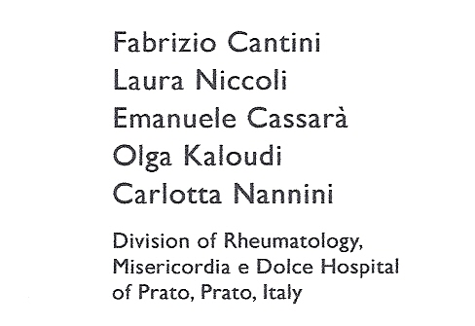
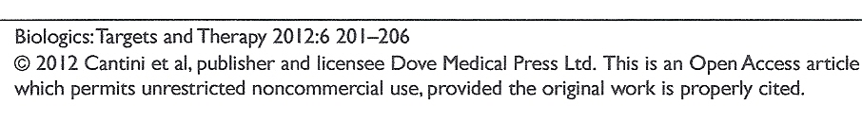
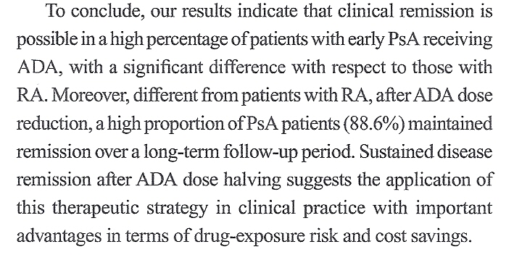
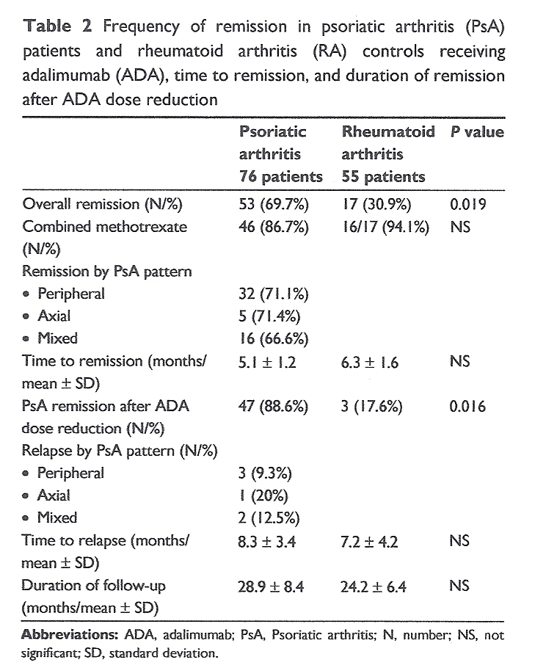

Slide 57
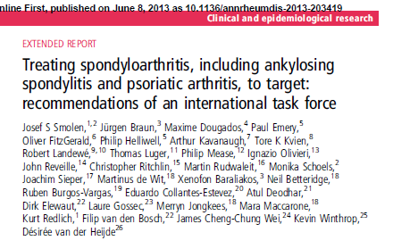
Treat To Target in SpA
Pubblicazione giugno 2013
Simposio EULAR 2013

Slide 58
Razionale: la necessità di un T2T nelle SpA
Treatment targets in chronic diseases ‒ diabetes, hypertension^{1–6}
T2T successfully implemented in RA⁷ (2010)
Task force (physicians and patients)⁸
Aim
Define the treatment target for SpA
.
Develop recommendations to achieve the treatment
target via T2T strategy
Aim
1. Warram JH, et al. N Engl J Med 1995;332:1305–06; 2. Conroy RM, et al. Eur Heart J 2003;24:987–1003; 3. Egan BM, et al. Arch Intern Med 2003;16:681–87;
4. Rachmani R, et al. Am Soc Nephrol 2005;16(Suppl. 1):S22–6; 5. JAMA 1970;213:1143–52; 6. N Engl J Med 1993;329:977—86;
7. Smolen JS, et al. Ann Rheum Dis 2010;69:631–37; 8. Smolen JS, et al. Ann Rheum Dis [E-pub 8 June 2013] doi:10.1136/annrheumdis-2013-203419
Notes:
Many chronic disease areas such as diabetes and cardiology have adopted the targeted disease control concepts. As Josef pointed out in his presentation such a concept has previously been developed and now proven successful in RA. Much less information on the value of defined therapeutic targets in PsA or AS is available. This has led to the T2T SpA task force.
Click
58

Slide 59
ABBIAMO VISTO COME SIA IMPORTANTE PER NOI REUMATOLOGI VEDERE UN PAZIENTE CON ARTRITE REUMATOIDE O CON SPONDILOENTESOARTRITE ALL’ ESORDIO DELLA MALATTIA .
Ma quale e’ la situazione nel nostro paese ?
Sono operanti le “Early Arthritis clinic” ?
Siamo nelle condizioni, attualmente, di vedere una Early arthritis precocemente all’esordio per poter prontamente intervenire per sfruttare la “window of opportunuty” e cosi’ incrementare la possibilita’ di indurre una remissione della malattia ?
Siamo ben lontani
da una situazione accettabile

Slide 60
Non solo non abbiamo le condizioni logistiche e le risorse per le Early Arthritis Clinic , ma secondo un
RAPPORTO SOCIALE CENSIS 2008
SULL’ ARTRITE REUMATOIDE
( commissionato da SIR E ANMAR ) :
CAMPIONE SIGNIFICATIVO DI 646 PAZIENTI COLPITI
DA AR
SOLO IL 17 , 3 % DI QUESTI MALATI
FREQUENTAVA UN CENTRO SPECIALISTICO
DI REUMATOLOGIA !

Slide 61
Secondo uno studio fatto sul consumo di METHOTREXATE
( quantità di farmaco ritirato nelle farmacie )
ATTUALMENTE IN ITALIA
SOLO UN NUMERO MOLTO LIMITATO DI PAZIENTI
CON ARTRITE REUMATOIDE E CON ALTRE
ARTRITI CRONICHE COME L’ ARTRITE PSORIASICA
VIENE TRATTATO CON QUESTO FARMACO :
Solo 50000 pazienti su circa 1000000 pazienti
affetti da una di queste patologie !

Slide 62
Cose necessarie da fare
Aumentare il livello della conoscenza delle malattie
reumatiche tra i Colleghi Medici
Far conoscere meglio le possibilità terapeutiche in
Reumatologia, sottolineando l’ importante concetto
della “ window of opportunity ” nella terapia dell’AR
Dare più risorse ai centri di reumatologia per Istituire
delle “ Early Arthritis Clinic ” dove i Colleghi
possano rapidamente inviare pazienti con Early
arthritis
Tutto questo perché ……

Slide 63
Fortunatamente oggi, di fronte ad un paziente con ARTRITE, siamo certo meno imbarazzati di Sir William Osler che soleva dire :
“… quando un artritico bussa alla mia porta, vorrei fuggire da quella di servizio ! ”

Slide 64

GRAZIE PER L’ATTENZIONE

